Slide 1
Ma’ruza №14
MEXANIZMLAR DINAMIKASI. MEXANIZMLAR DENAMIKASINING ASOSIY MASALALARI
Reja:
Mexanizmga ta'sir qiladigan kuchlar.
Dinamik model.
Dalamber prinsipi bo`yicha inersiya kuchlarini hisoblash.
Keltirilgan massa va keltirilgan kuch

Slide 2
Mexanizmga yoki mashinaga ta’sir etayotgan barcha kuchlarni 5 ta gruppaga bo’lib o’rganamiz.
Mexanizm va mashinalarni harakatlantiruvchi kuchlar.
Mashinaga ta’sir qiladigan foydali qarshilik kuchlar.
Mashina harakati vaqtida paydo bo’ladigan zararli qarshilik kuchlar.
Mashina bo’g’inlarining og’irlik kuchlari.
Mashina harakati paytida inertsiya kuchlari va inertsiya momentlari.

Slide 3
MEXANIZMLARNI KUCHLARGA ANALIZINI TURLARI
ANALITIK
GRAFOANALITIK
GRAFIK
Matematik model tuzish
Assur guruhlariga ajratish
Kuchlar planini qurish
Jukovskiy richagini qurish

Slide 4
MEXANIZMGA TA’SIR ETUVCHI KUCHLAR
Og’irlik kuchlari
Reaktsiya kuchlari
Inertsiya kuchlari
Ishqalanish kuchlari
Yurituvchi kuchlar
Qarshilik kuchlari

Slide 5
Mashina va mexanizmlar dinamik analizida asosan quyidagi masalalar yechiladi
Kinematik juftlaridagi reaktsiya kuchlarini inertsiya kuchlarini hisobga olib aniqlash, ya’ni kinetostatika.
Mashina va mexanizmlarga berilgan energiyaning tarqalish qonuni, ya’ni energetik balans orqali mashina yoki mexanizmlarning FIK ni topish.
Mashina va mexanizmlardagi ayrim bo’g’inlarning berilgan kuchlar ta’siridagi xaqiqiy harakat qonunlarini topish.
Mashina va mexanizmlar harakatining bir tekisda amalga oshirilishi.
Mashina va mexanizmlardagi bo’g’inlarni muvozanatlash masalalari.

Slide 6
DINAMIK ANALIZ O’TKAZISH BOSQICHLARI
Mexanizmning kinematik sxemasini berilgan xolat uchun qurish
2 – qism reaktsiya kuchlarini topish
Sxemalarning tegishli nuqtalariga kerakli kuch vektorlarini qo’yish
1 – qism reaktsiya kuchlarini topish
Sxemani Assur guruhlariga ajratib, hisob sxemasini tuzish
Momentlar yoki kuchlar muvozanat tenglamalarini tuzish
Kuchlar planlarini qurish
Yurituvчi kuчni va momentini ҳisoblaш

Slide 7
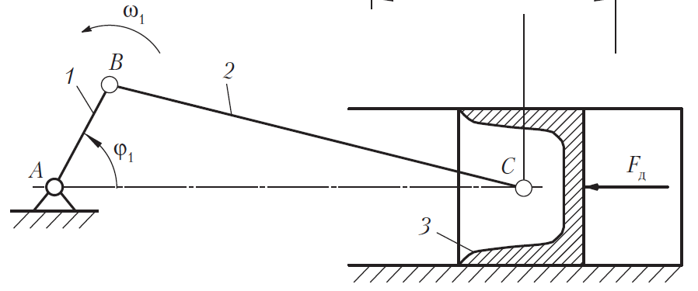
Polzunga tasir etayotgan qarshilik kuchi

Slide 8
Mexanizm bo’g’inlariga ta’sir etuvchi kuchlar orasida inertsiya kuchlari katta axamiyatga ega. Tezlanish natijasida bo’g’inda hosil bo’ladigan kuch inertsiya kuchi deyiladi. Agar bo’g’in o’zgarmas tezlik bilan harakatlansa inertsiya kuchi ham bo’lmaydi

Slide 9
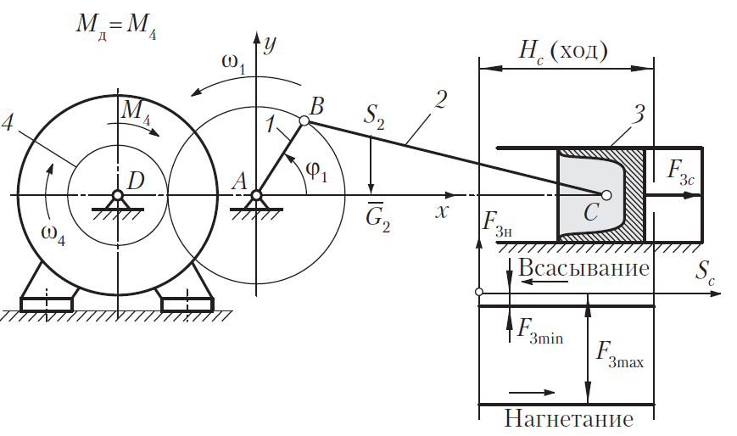
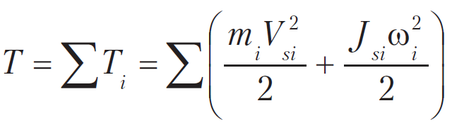
Kuch va moment

Slide 10

Har qanday mexanizm ikki yo’l bilan statik va kinetostatik yo’llar bilan hisoblanishi mumkin. Statik yo’l bilan faqat o’g’irlik kuchi va boshqa kuchlar hisobga olinadi . Kinetostatik yo’l bilan hisoblashda esa shu kuchlarga inertsiya kuchi ham qo’shiladi. Kinetostatik yo’l bilan tez harakatlanuvchi mexanizmlar hisoblanadi. Bu usulda asosan Dalamber prinsipidan foydalaniladi.

Slide 11



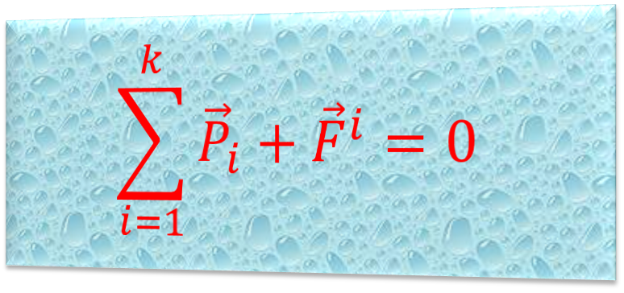
Bo’g’inga tasir qilayotgan barcha kuchlarga inersiya kuchini qo’shib sistemani shu onda muvazanatda deb qarash mumkin. Matematik ifodasi
Dalamber prinsipi quydagicha tariflanadi:
$$\sum_{i=1}^{k}{{\vec{P}}_{i}+{\vec{F}}^{i}=0}$$

Slide 12
Кeltirish bo‘g‘iniga keltirilgan kuchning bajargan ishi yoki quvvati qolgan hamma kuchlarning bajargan ishi yoki quvvatlari yig‘indisiga tengdir

Slide 13
Agar mexanizm bo‘g‘inlariga ta’sir etuvchi kuchlar nuqtaga, momentlar esa nuqtaga keltirilgan bo‘lsa, u holda keltirilgan kuch va momentlar ta’rifiga ko‘ra.

Slide 14
Кeltirilgan massa va keltirilgan inersiya momentlarining kinetik energiyasi mexanizm bo‘g‘inlari kinetik energiyalarining yig‘indisiga teng

Slide 15

Yuqoridagi ifodalar keltirilgan massa va inersiya momentlarining ifodasidir, bular tezliklar nisbatining yoki uzatishlar nisbatining kvadratlariga bog‘liqdir. Кeltirilgan massa va inersiya momentlari orasida quyidagi bog‘lanish mavjud

